Slide 1
Автор – Нуанзина Е.А., ГБОУ СОШ 185 г.Санкт-Петербурга, учитель высшей категории
Фразе
оло
гизмы

Slide 2
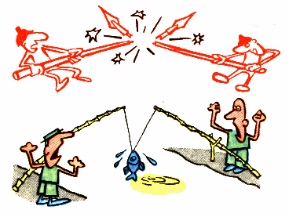
Из-за пустяка не нужно?..

Slide 3
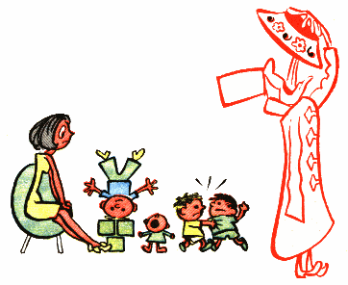
ВОТ И ПРИШЛОСЬ ЕЙ?..

Slide 4
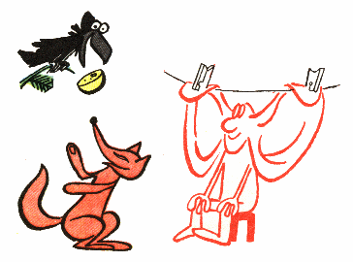
БУДЬ НАЧЕКУ И НЕ?..

Slide 5
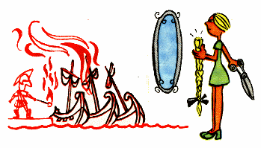
ТЕПЕРЬ УЖЕ НИЧЕГО НЕ ПОДЕЛАЕШЬ!

Slide 6
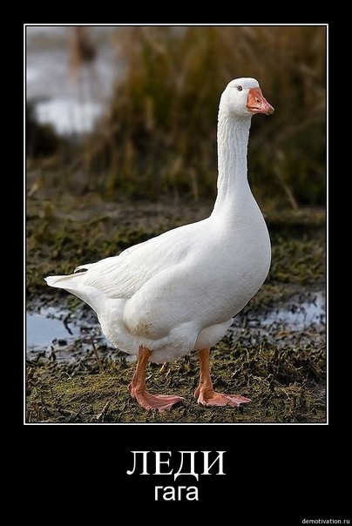
Разыграйте сценку, к которой применим фразеологизм «как с гуся вода»

Slide 7
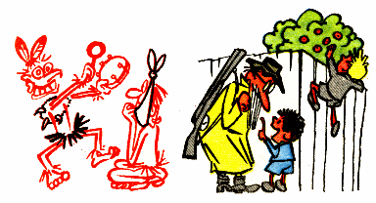
МАЛЬЧИК ЛОВКО УМЕЕТ…

Slide 8
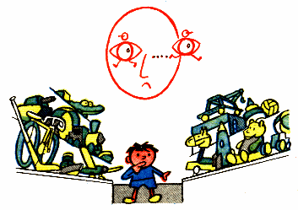
ОХ, СКОЛЬКО ИГРУШЕК! ПРОСТО…

Slide 9
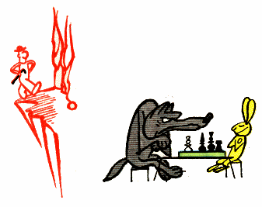
ОПАСНО НАХОДИТЬСЯ…

Slide 10
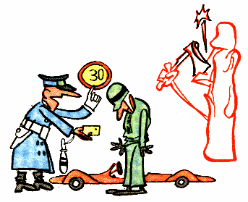
НЕОЖИДАННО ВОДИТЕЛЬ ПОЛУЧИЛ как…

Slide 11
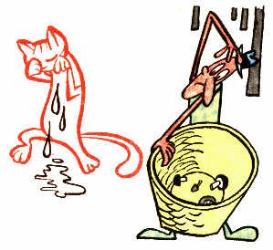
МАЛОВАТО(((

Slide 12
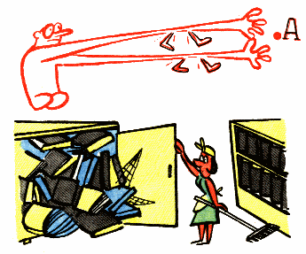
НАДО БЫ УБРАТЬ, ДА ВСЁ…

Slide 13
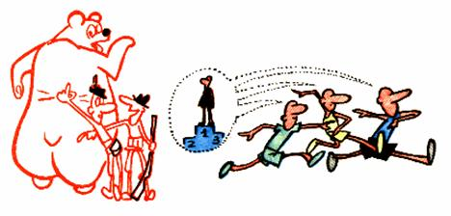
ПОЖАЛУЙ, СПОРИТЬ РАНОВАТО)))

Slide 14
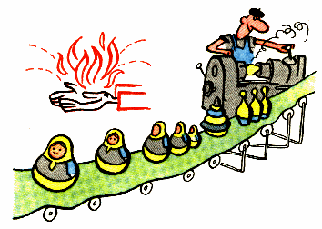
РАБОТА СПОРИТСЯ! У НЕГО…

Slide 15
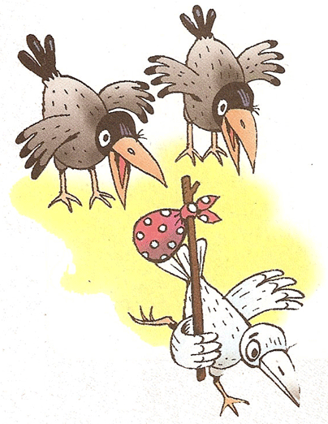
К ВОПРОСУ О ТОЛЕРАНТНОСТИ))

Slide 16
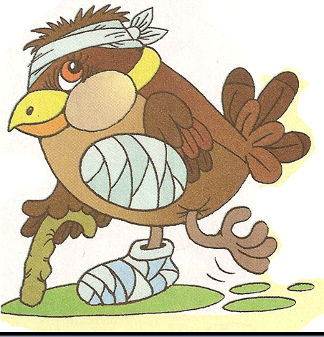
ЭТО ОПЫТНЫЙ ТОВАРИЩ!

Slide 17
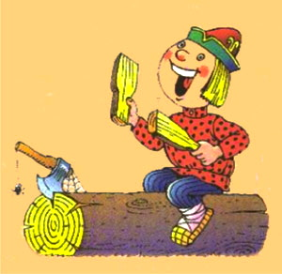
РАЗВЕ ЭТО РАБОТА? ОН ПРОСТО…

Slide 18
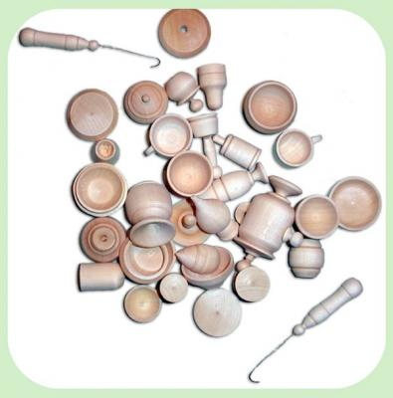
НЕСЕРЬЁЗНОЕ ЭТО ЗАНЯТИЕ - …

Slide 19
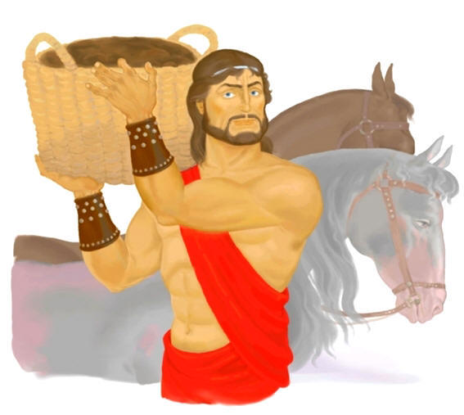
СТРАШНЫЙ БЕСПОРЯДОК!

Slide 20
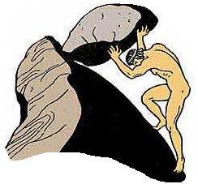
РАБОТА КАТОРЖНАЯ И БЕСПОЛЕЗНАЯ - …

Slide 21
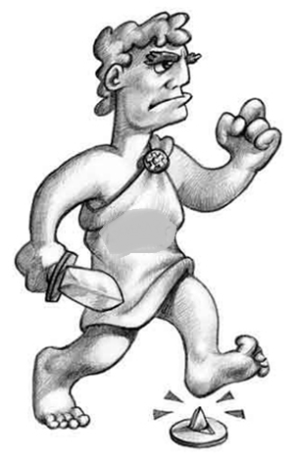
ВОТ ЕГО СЛАБОЕ МЕСТО!

Slide 22
Кто больше? Аукцион
Назовите
Фразеологизмы
со словом «голова»

